Slide 1
04. Nội dung của đề tài
Xây dựng bộ dữ liệu sự kiện và cảnh quay đề xuất
Crawl video từ các kênh youtube nổi tiếng có nhiều lượt view
Chia nhỏ video thành các clip cảnh quay và gắn nhãn
Danh sách các cảnh quay đề xuất như sau:
STT | Cảnh quay đề xuất | Tổ hợp các sự kiện
1 | Giới thiệu đội hình
2 | Tấn công ghi bàn | - Chuyền -> Sút -> Bàn thắng - Phạt góc -> Sút (đánh đầu) -> Bàn thắng - Ném biên -> Sút (đánh đầu) -> Bàn thắng - Phạm lỗi -> Phạt trực tiếp -> Bàn thắng - Phạm lỗi -> Penalty -> Bàn thắng
3 | Tấn công ghi bàn không hợp lệ | Tấn công ghi bàn -> Việt vị, phạm lỗi -> Không công nhận bàn thắng
4 | Tấn công nguy hiểm | - Chuyền(phạt góc, ném biên) -> Sút (đánh đầu) -> Bị thủ môn (hậu vệ) cản phá - Chuyền(phạt góc, ném biên) -> Sút (đánh đầu) -> Bóng chệch khung thành - Phạm lỗi -> Phạt trực tiếp -> Bị thủ môn cản phá (Bóng chệch khung thành) - Phạm lỗi -> Penalty -> Bị thủ môn cản phá (Bóng chệch khung thành)
5 | Phạm lỗi thẻ đỏ | Phạm lỗi - Trọng tài rút thẻ đỏ
6 | Phạm lỗi thẻ vàng | Phạm lỗi - Trọng tài rút thẻ vàng
7 | Biểu diễn kỹ năng
0

Slide 2
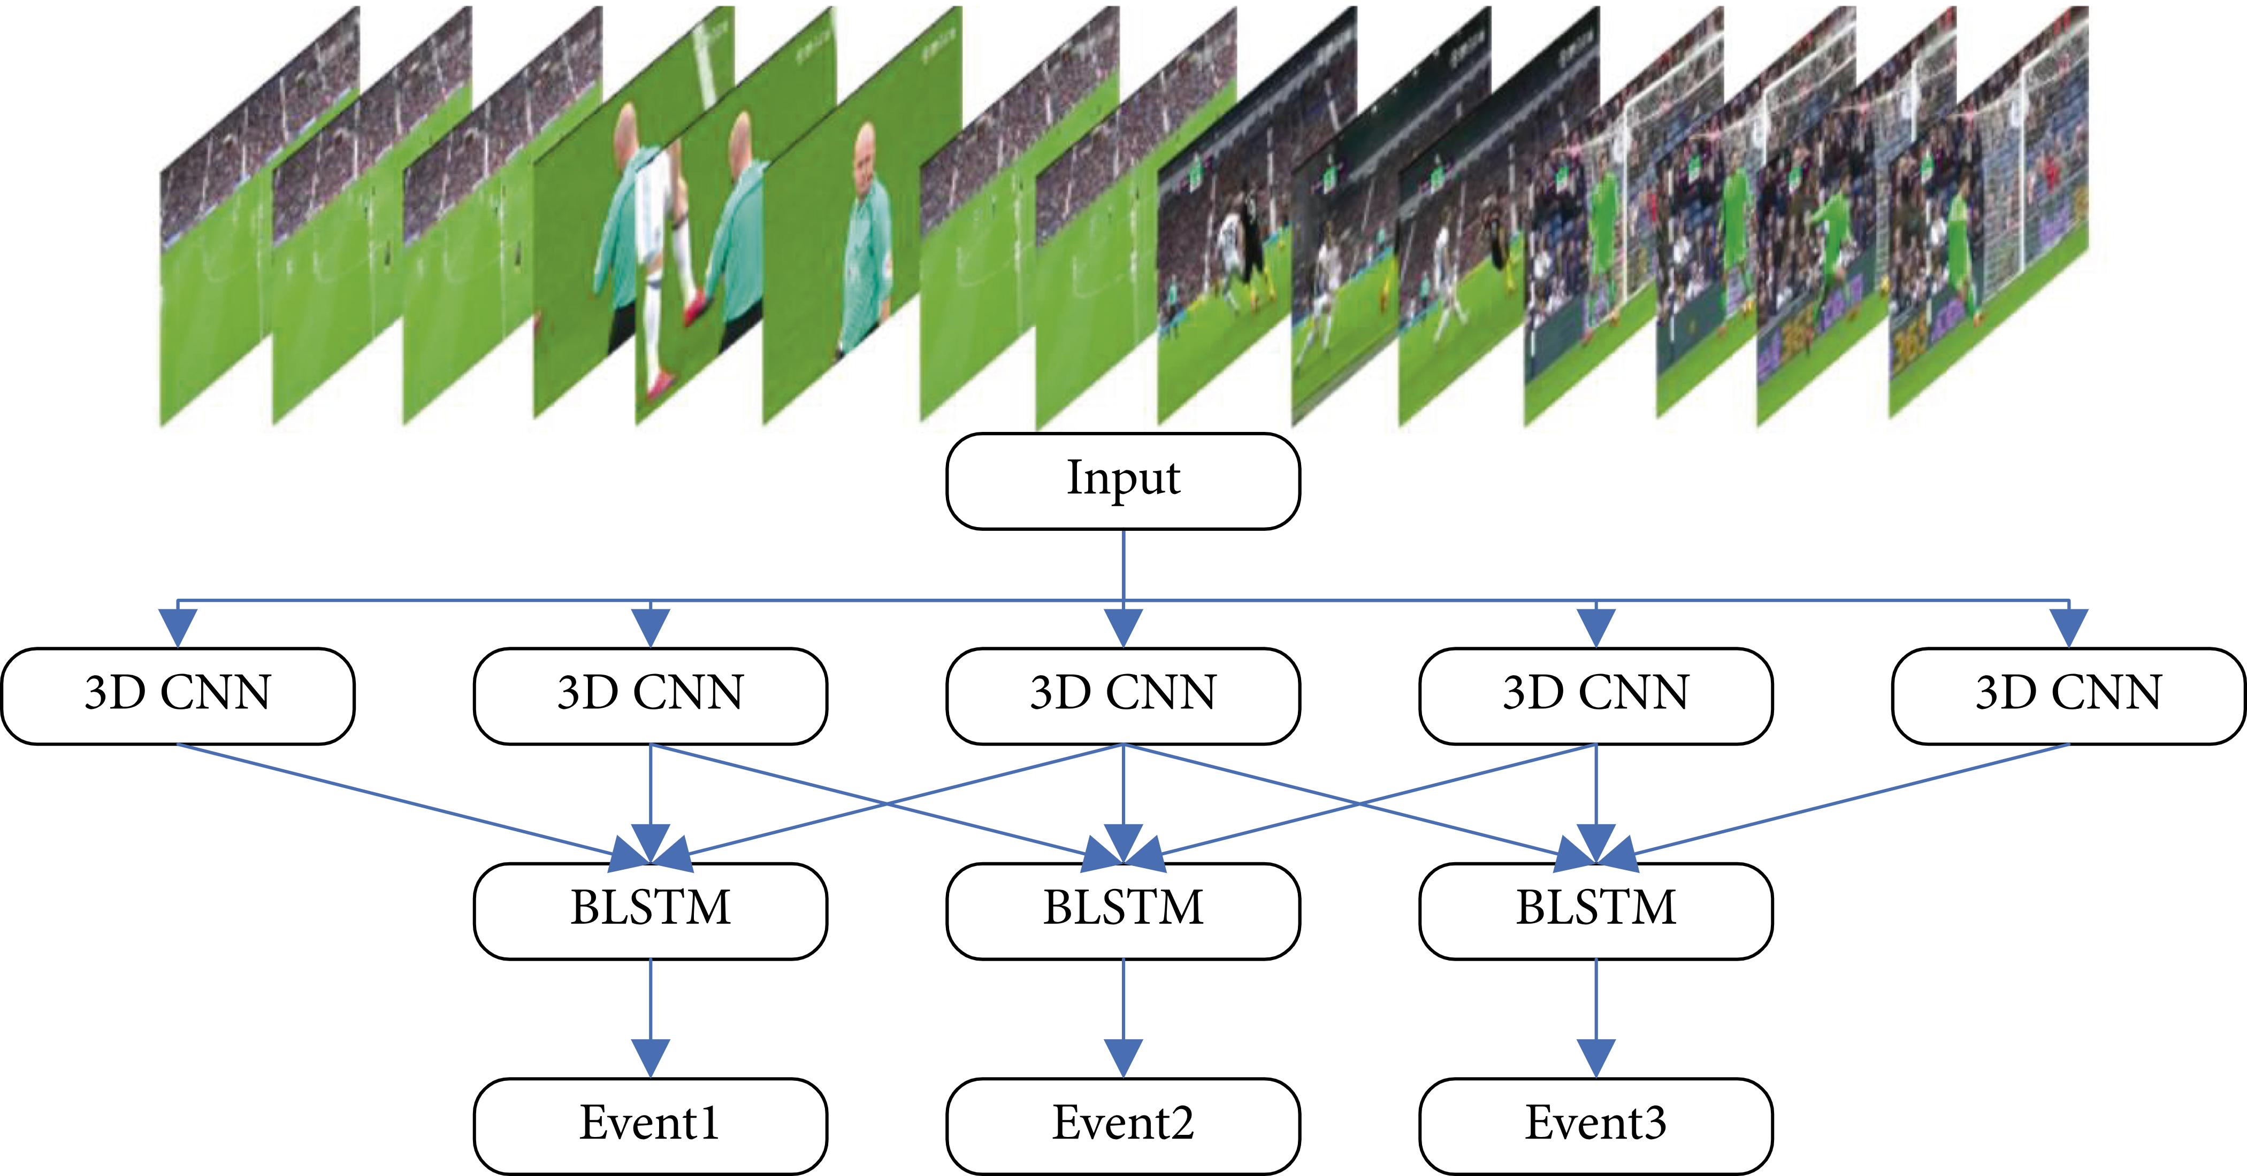
04. Nội dung của đề tài
1

